Slide 1
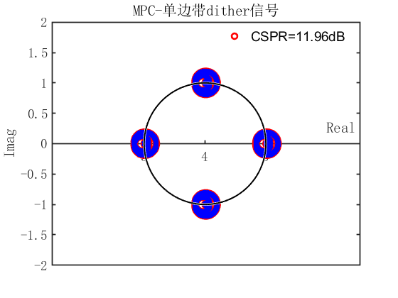
单边带信号

Slide 2
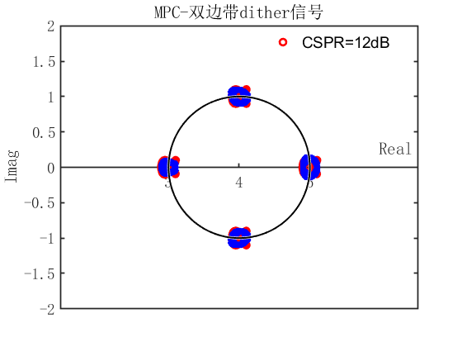
双边带信号
信号恢复效果差

Slide 3
双边带信号性能损失原因探究
分为dither信号自拍频；dither信号之间的交调项；dither信号的平方项；
载波与dither信号的交调项；传输信号与dither信号的交调项

Slide 4
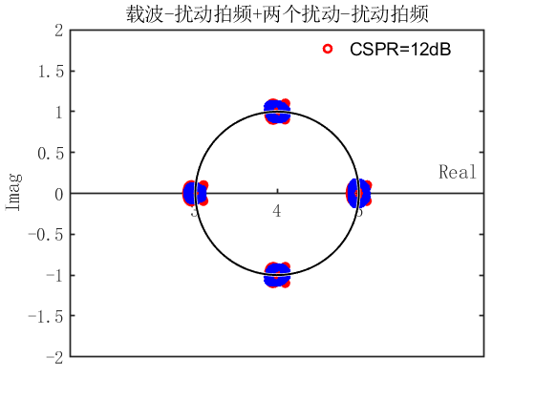
双边带信号

Slide 5
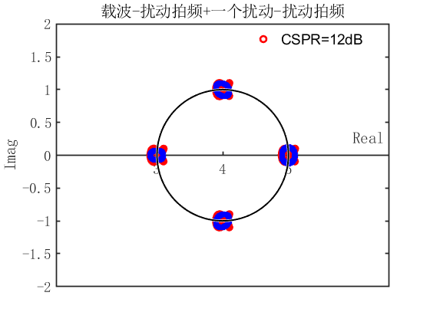
双边带信号

Slide 6
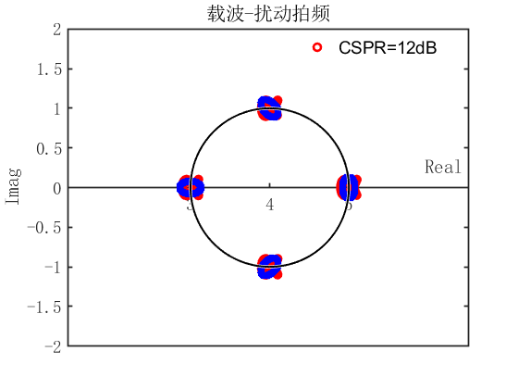
双边带信号

Slide 7
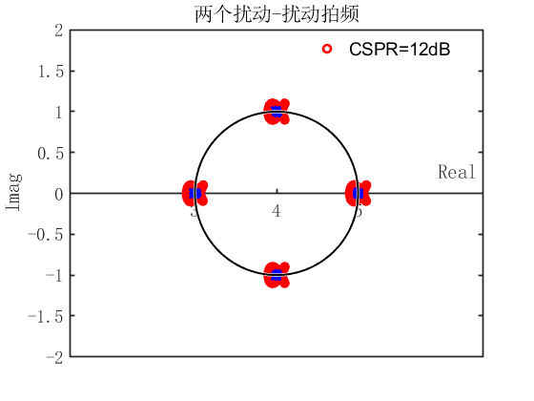
双边带信号

Slide 8
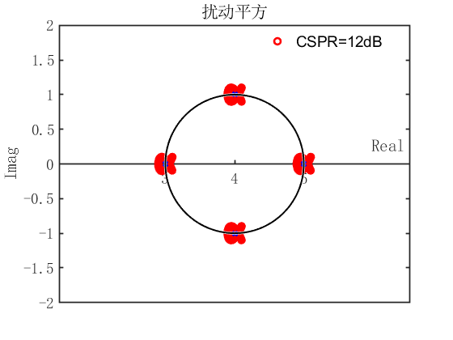
双边带信号

Slide 9
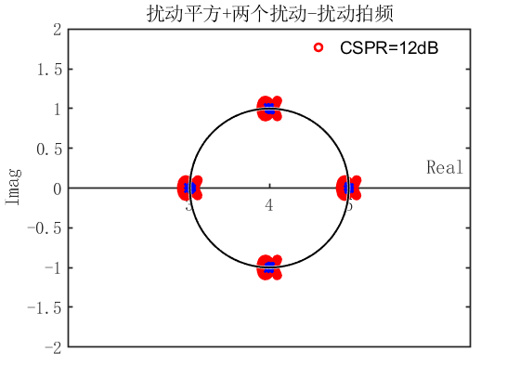
双边带信号

Slide 10
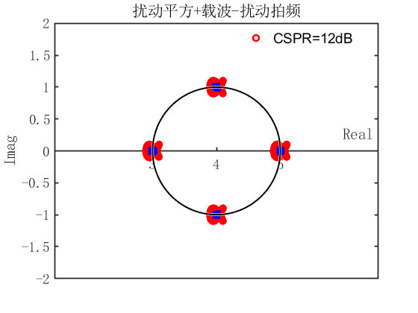
双边带信号

Slide 11
宽带信号传输
双边带信号

Slide 12
宽带信号传输

Slide 13
宽带信号传输

